Slide 1
前端面试

Slide 2
前端面试
阿里面试流程
面试技巧
职级评定
目录
/contents
面试题分析

Slide 3
阿里面试流程
一面： 基础面试，基本功底要扎实。
二面： 主要关注项目。
三面： hr姐姐跟你聊心。

Slide 4
面试技巧
知道的问题正面回答，尽力不要带有水分，用案例说话。
2. 可以适当的对问题做延伸。
3. 始终保持一种尊重对方的态度。
4. 提前准备做到有备而来。
5. 避免谈论薪资的问题。

Slide 5
职级评定
初级： 核心关注完成任务的能力。
中级： 核心关注解决问题的能力核心关注解决问题的能力。
高级： 核心关注程序设计的能力。

Slide 6
面试题分析
第一题： javascript的引用如何理解。

Slide 7
面试题分析
案例1：
var a = {n:1};
var b = a;
a.x = a = {n: 2};
console.log(a.x);
console.log(b.x);

Slide 8
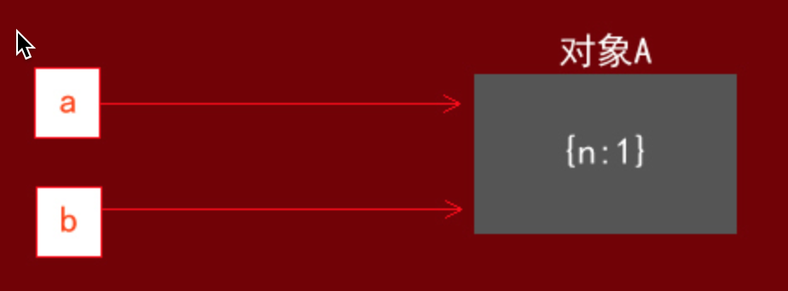
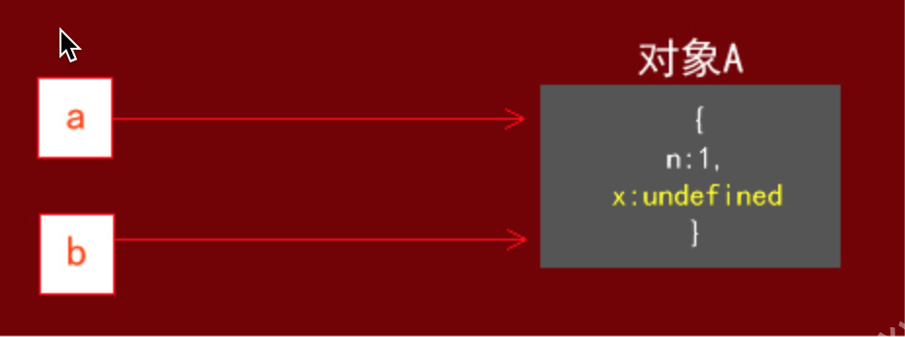
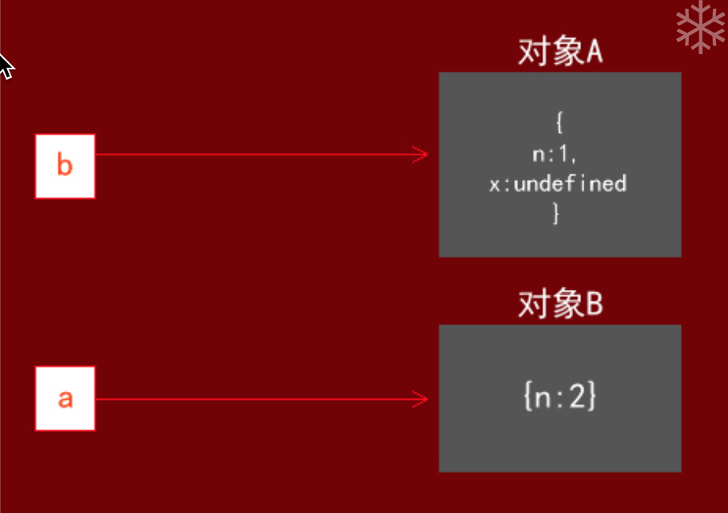
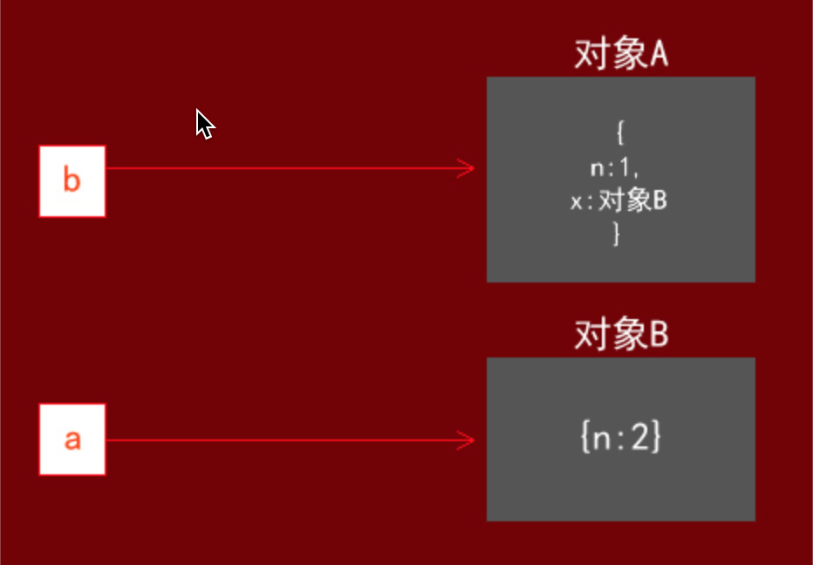
面试题分析
1
2
3
4
注意：a.x = a = {n:2}; 核心 .符号的优先级高先进行运算

Slide 9
面试题分析
第二题： this是如何工作的
方法调用模式。
函数调用模式。
构造器调用模式。
apply调用模式。

Slide 10
面试题分析
案例2：
var name = "caibaojian.com",
person = {
name : "kang",
getName : function() {
return function() {
return this.name;
};
}
};
console.log(person.getName()());

Slide 11
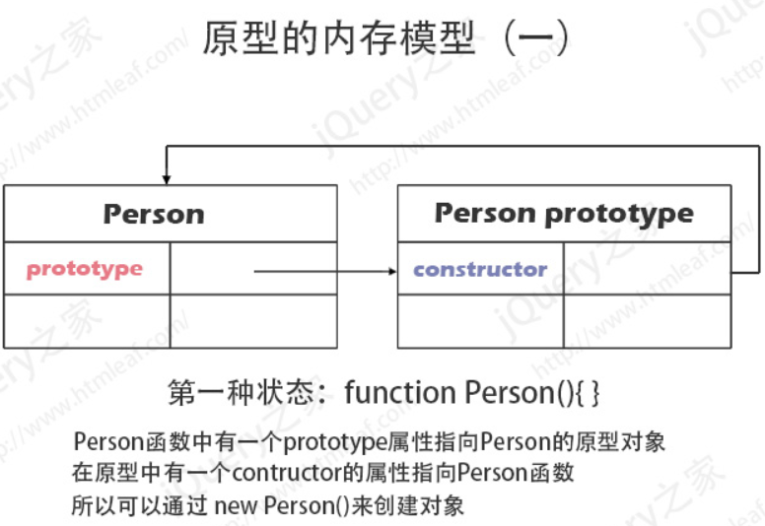
面试题分析
第三题：prototype内部机制
状态1. 定义一个函数

Slide 12
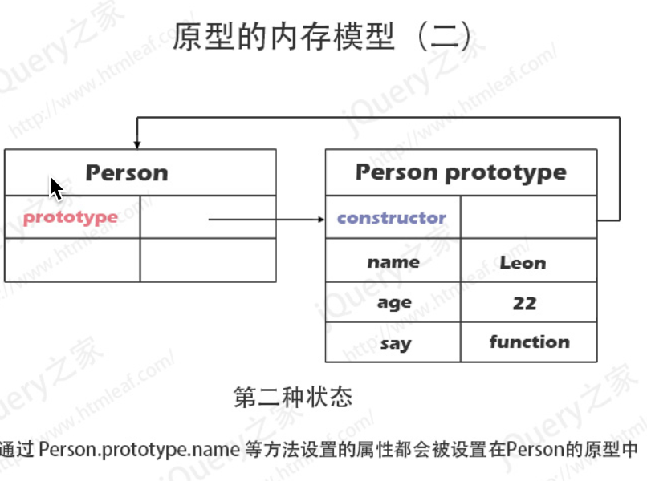
面试题分析
第三题：prototype内部机制
状态2. 为prototype定义变量

Slide 13
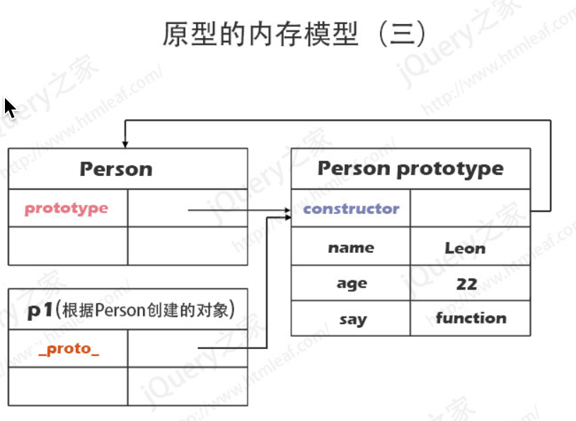
面试题分析
第三题：prototype内部机制
状态3. 通过关键字new来创建person

Slide 14
面试题分析
案例3：new方法做了哪些事情
function New(f) {
return function () {
var o = {"__proto__": f.prototype};
f.apply(o, arguments);//继承父类的属性
return o; //返回一个Object
}
}

Slide 15
谢谢观赏

